Slide 1
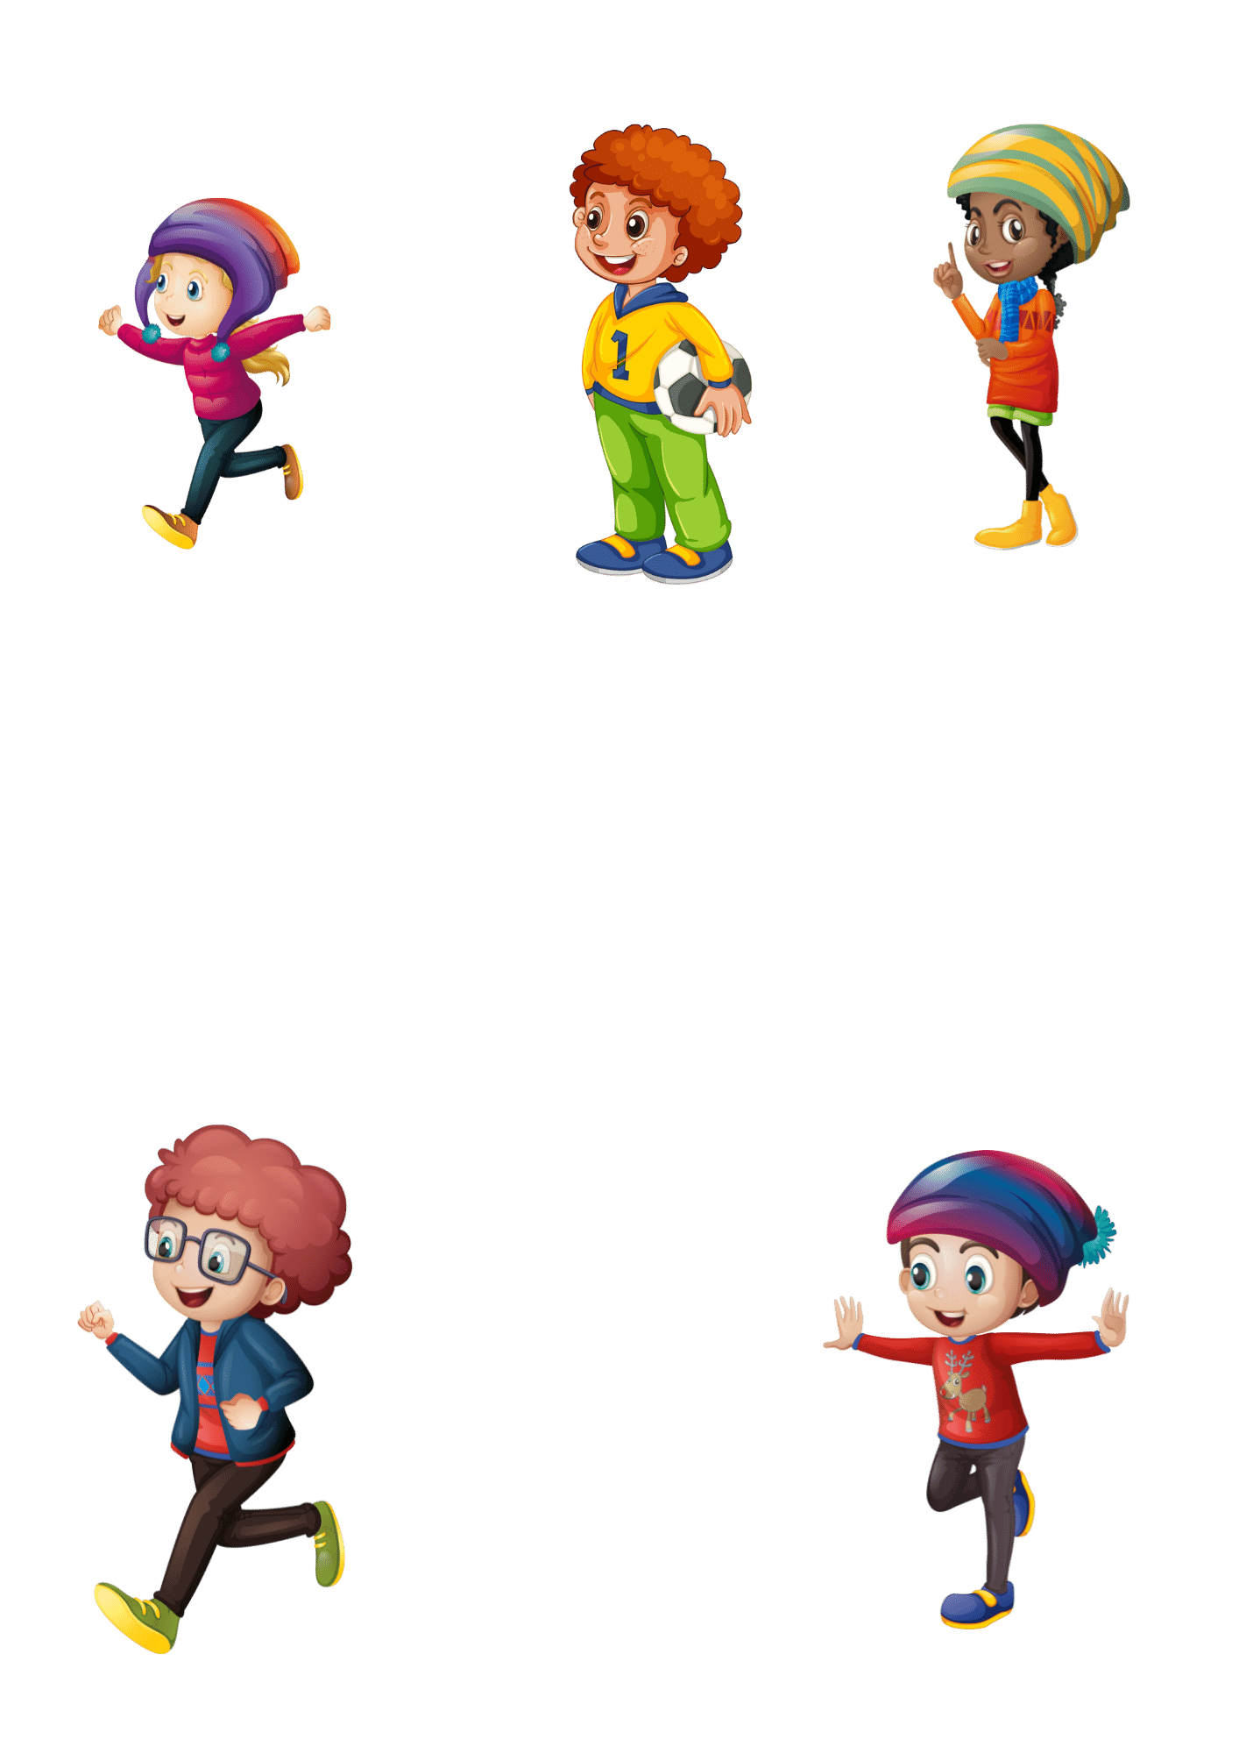
الفصل الثامن
القياس
٨-٨ الزمن : قراءة الساعة

Slide 2
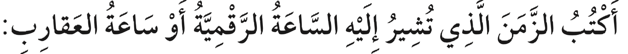
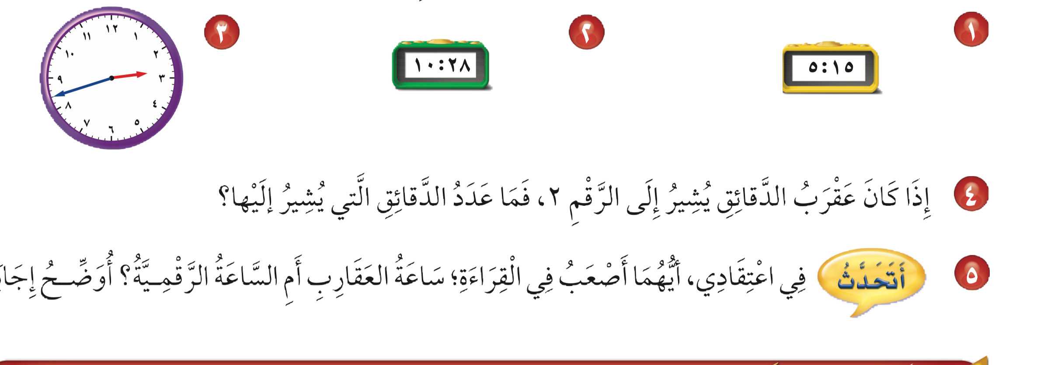


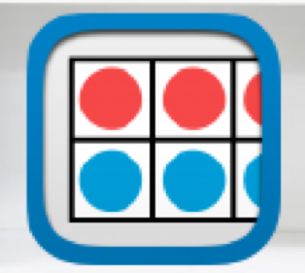


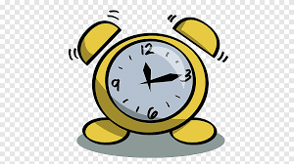

تأكد
أدوات
العاشرة وثمانية وعشرون دقيقة
الخامسة والربع
٢:٤٢
١٠ دقائق
نشاط

Slide 3
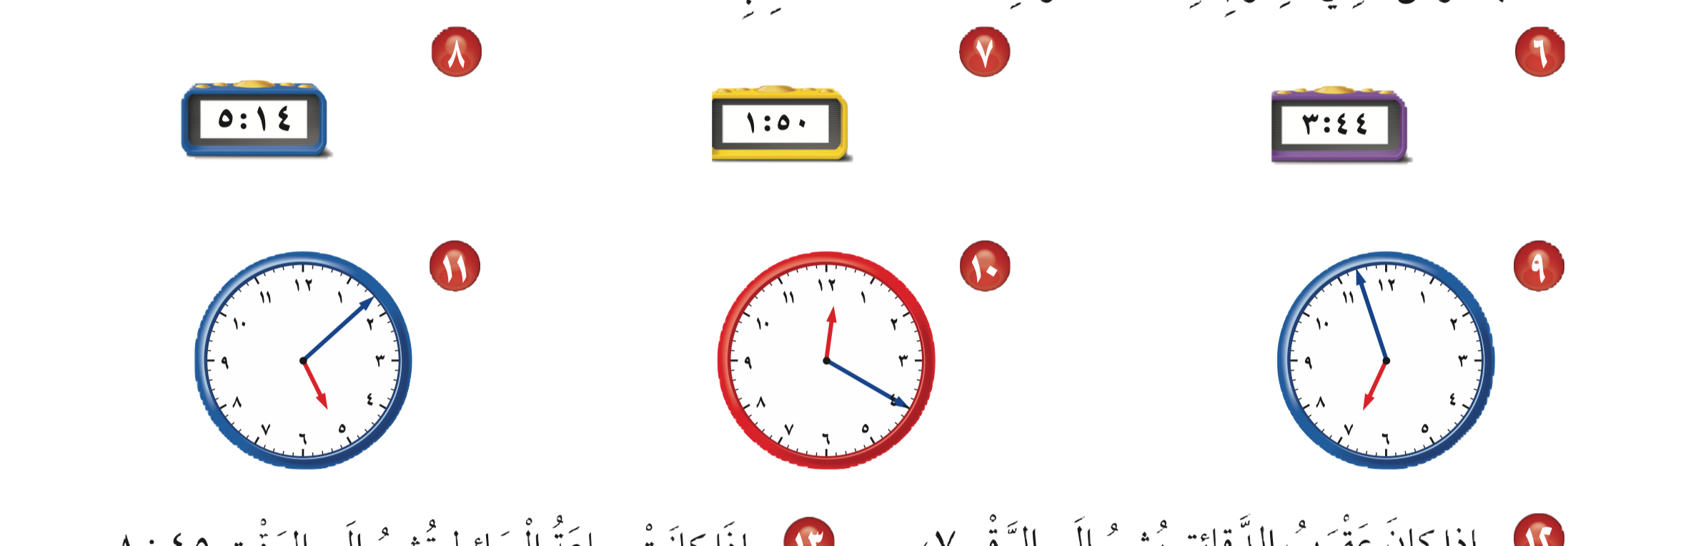
تدرب وحل المسائل
الخامسةوأربعة عشر دقيقة
الواحدةوخمسون دقيقة
الثالثة وأربعة وأربعون دقيقة
أدوات
نشاط
٥:٠٨
١٢:٢٠
٦:٥٧

Slide 4
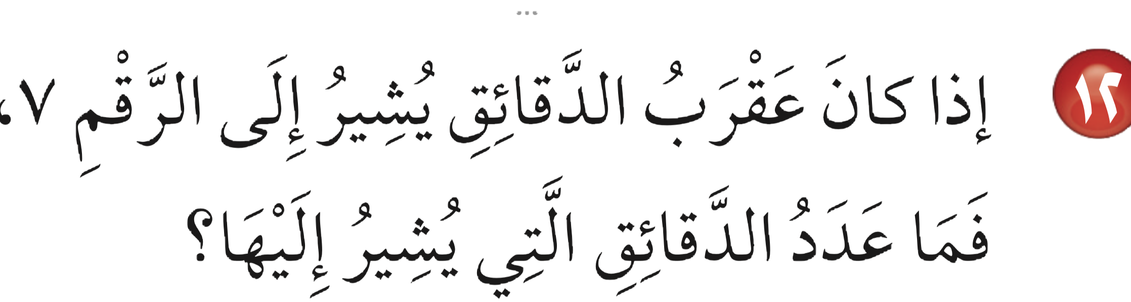
تدرب وحل المسائل
أدوات
٣٥ دقيقة
نشاط

Slide 5

تدرب وحل المسائل
أدوات
٨:٥٢
نشاط

Slide 6
الواجب
السؤال رقم١٧
صفحة١٠٧

